Slide 1
ỦY BAN NHÂN DÂN THÀNH PHỐ HỒ CHÍ MINH SỞ GIÁO DỤC VÀ ĐÀO TẠO
HỘI NGHỊ
HƯỚNG DẪN XÂY DỰNG
KẾ HOẠCH GIÁO DỤC NHÀ TRƯỜNG
NĂM HỌC 2024 - 2025

Slide 2
XÂY DỰNG KẾ HOẠCH DẠY HỌC CÁC MÔN HỌC VÀ HOẠT ĐỘNG GIÁO DỤC CÓ THỂ HIỆN NỘI DUNG TÍCH HỢP
Tích hợp nội dung giáo dục lí tưởng cách mạng, đạo đức, lối sống;
Tích hợp nội dung giáo dục quyền con người;
Tích hợp giáo dục Stem.
Tích hợp nội dung về tiết kiệm và bảo vệ nguồn nước;

Slide 3
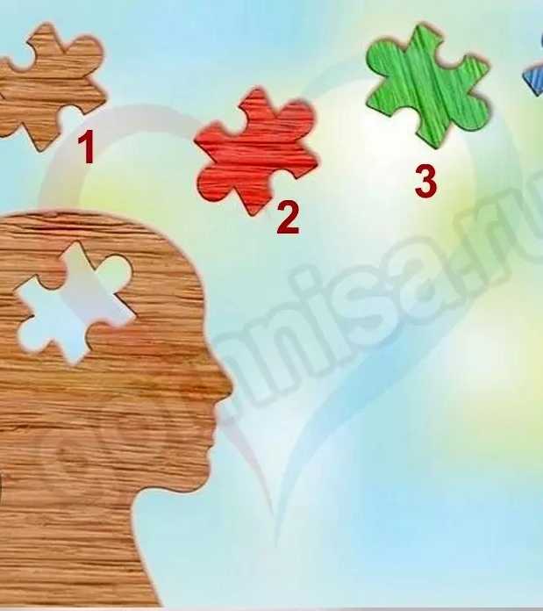
QUY TRÌNH THỰC HIỆN NỘI DUNG TÍCH HỢP
Xác định mục tiêu tích hợp
Lựa chọn địa chỉ tích hợp
Đề xuất nội dung tích hợp
Thực hành tích hợp
Đánh giá và điều chỉnh

Slide 4
Phương thức tích hợp
Thời điểm tích hợp
Trong bài học
Trong các hoạt động giáo dục khác
Mức độ tích hợp
Tích hợp toàn phần
Tích hợp bộ phận
Tích hợp liên hệ
PHƯƠNG THỨC TÍCH HỢP

Slide 5
NGUYÊN TẮC TÍCH HỢP
ND tích hợp cần được truyền tải nhẹ nhàng, tránh khiên cưỡng;
Can thiệp ngữ liệu dạy học → đảm bảo các nguyên tắc sư phạm, nguyên tắc hệ thống, chú ý “sự tham gia của người học”;
Cần dành thời gian cho HS suy ngẫm về các thông điệp rút ra sau khi thực hiện tích hợp;
HS chủ động rút ra bài học hoặc trực tiếp tiếp nhận thông điệp;
Cần lắng nghe ý kiến, suy nghĩ của HS về những điều GV truyền tải;
Khơi dậy YẾU TỐ CẢM XÚC ở HS.

Slide 6
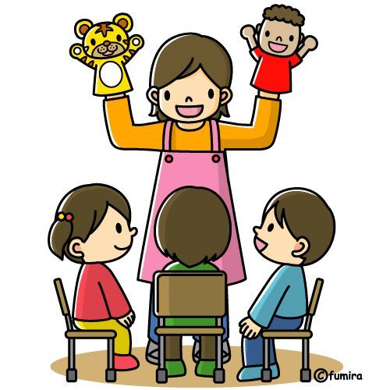
MINH HỌA TÍCH HỢP GIÁO DỤC QUYỀN CON NGƯỜI
TRONG DẠY HỌC TIẾNG VIỆT Ở TIỂU HỌC
THÔNG TIN
CƠ BẢN
Những vấn đề chung về giáo dục quyền con người, quyền công dân
Bước đầu nhận biết được quyền con người là những quyền thiên bẩm, vốn có của con người và được thừa nhận cho tất cả mọi người trên trái đất, không phân biệt chủng tộc, tôn giáo, giới tính, quốc tịch, địa vị xã hội, giới tính;
Bước đầu nhận biết được trách nhiệm của trẻ em trong thực hiện quyền con người, quyền và nghĩa vụ cơ bản của bản thân và tôn trọng quyền của người khác.

Slide 7
MINH HỌA TÍCH HỢP GIÁO DỤC QUYỀN CON NGƯỜI
TRONG DẠY HỌC TIẾNG VIỆT Ở TIỂU HỌC
Ý nghĩa của việc tích hợp nội dung GD Quyền con người trong môn Tiếng Việt
1. Giáo dục Quyền con người đảm bảo tính nhân văn và các quyền của người dạy, người học; hướng đến thực hiện mục tiêu về phát triển phẩm chất, năng lực người học trong bối cảnh hiện nay;
2. Đảm bảo các nguyên tắc và phương pháp dạy học tích hợp;
3. Khai thác tối đa tính thẩm mĩ, nhân văn của ngữ liệu dạy học môn Tiếng Việt trong các bộ sách giáo khoa;
Notes:
NỘI DUNG 1. Ý NGHĨA CỦA VIỆC TÍCH HỢP… Nhấn mạnh 03 giá trị của tích hợp giáo dục Quyền con người

Slide 8
MINH HỌA TÍCH HỢP GIÁO DỤC QUYỀN CON NGƯỜI
TRONG DẠY HỌC TIẾNG VIỆT Ở TIỂU HỌC
Môn Tiếng Việt phù hợp với việc tích hợp nội dung giáo dục Quyền con người
1. Chương trình Giáo dục phổ thông môn Ngữ văn, cấp tiểu học xác định rõ các mục tiêu phát triển phẩm chất, năng lực học sinh → phù hợp với tiêu chí tích hợp nội dung Quyền con người;
2. Các hoạt động đọc, viết, nói và nghe gắn với những vấn đề thường nhật, gần gũi với suy nghĩ, cảm xúc của học sinh → thuận lợi cho tích hợp nội dung Quyền con người;
3. Một số mạch kiến thức tiếng Việt, kiến thức văn học có giá trị bổ trợ cho tích hợp nội dung Quyền con người;
4. Ngữ liệu dạy học đa dạng, sinh động, đặt ra nhiều vấn đề có tính nhân văn và thời sự như: kiến tạo không gian vui chơi, học tập tích cực cho trẻ, đảm bảo quyền được chăm sóc, yêu thương, quyền được chia sẻ...
Notes:
Khẳng định ƯU THẾ của môn Tiếng Việt với việc tích hợp nội dung giáo dục Quyền con người (qua 4 ý)

Slide 9
CÁC HOẠT ĐỘNG ĐỌC, VIẾT, NÓI VÀ NGHE ĐỀU CÓ THỂ TÍCH HỢP GIÁO DỤC QUYỀN CON NGƯỜI MỘT CÁCH HIỆU QUẢ
HOẠT ĐỘNG ĐỌC (phân tích trên YÊU CẦU CẦN ĐẠT về đọc ở lớp 4)
Yêu cầu cần đạt | Gợi ý nội dung tích hợp Quyền con người | Mức độ TH
Đọc hiểu (văn bản văn học và văn bản thông tin) phù hợp với lớp 4 | - Quyền được chăm sóc, nuôi dưỡng để phát triển toàn diện. - Quyền được giáo dục, học tập và phát triển năng khiếu. - Quyền được tiếp cận thông tin. - Quyền được bày tỏ ý kiến. - Quyền dùng tiếng nói, chữ viết, giữ gìn bản sắc, phát huy truyền thống văn hóa, phong tục, tập quán tốt đẹp của dân tộc mình. - Bổn phận giữ gìn sự trong sáng của tiếng Việt, giữ gìn bản sắc, phát huy truyền thống văn hóa, phong tục, tập quán tốt đẹp của dân tộc mình. | Liên hệ

Slide 10
MINH HỌA TÍCH HỢP GIÁO DỤC QUYỀN CON NGƯỜI
TRONG DẠY HỌC TIẾNG VIỆT Ở TIỂU HỌC
HOẠT ĐỘNG ĐỌC
(phân tích trên YÊU CẦU CẦN ĐẠT về đọc ở lớp 4)
Yêu cầu cần đạt | Gợi ý nội dung tích hợp Quyền con người | Mức độ TH
- Nêu được cách ứng xử của bản thân nếu gặp tình huống tương tự như tình huống của nhân vật trong tác phẩm. - Nêu được một vấn đề có ý nghĩa đối với bản thân hay cộng đồng được gợi ra từ văn bản đã đọc. | Quyền được tham gia trao đổi, bày tỏ ý kiến; quyền học tập để phát triển toàn diện và phát huy tốt nhất tiềm năng của bản thân. | Liên hệ

Slide 11
MINH HỌA TÍCH HỢP GIÁO DỤC QUYỀN CON NGƯỜI
TRONG DẠY HỌC TIẾNG VIỆT Ở TIỂU HỌC
HOẠT ĐỘNG VIẾT
(phân tích trên YÊU CẦU CẦN ĐẠT về viết ở lớp 3)
Yêu cầu cần đạt | Gợi ý nội dung tích hợp Quyền con người | Mức độ TH
Viết được đoạn văn nêu lí do vì sao mình thích hoặc không thích một nhân vật trong câu chuyện đã đọc hoặc đã nghe. | Quyền được bày tỏ ý kiến. | Liên hệ
Viết được đoạn văn ngắn giới thiệu về bản thân, nêu được thông tin quan trọng như: họ và tên, ngày sinh, nơi sinh, sở thích, ước mơ của bản thân. | Quyền được khai sinh, quyền có họ, tên; quyền có chỗ ở, được chăm sóc và phát triển... | Liên hệ

Slide 12
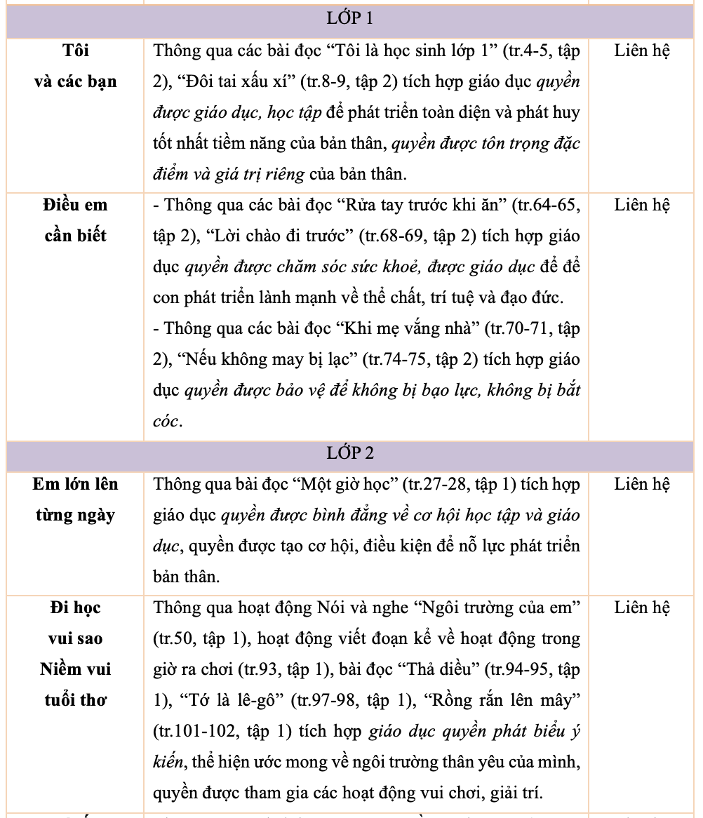
Notes:
Điểm qua nội dung gợi ý tích hợp trong SGK Tiếng Việt 1, 2, 4 của bộ Kết nối tri thức với cuộc sống

Slide 13
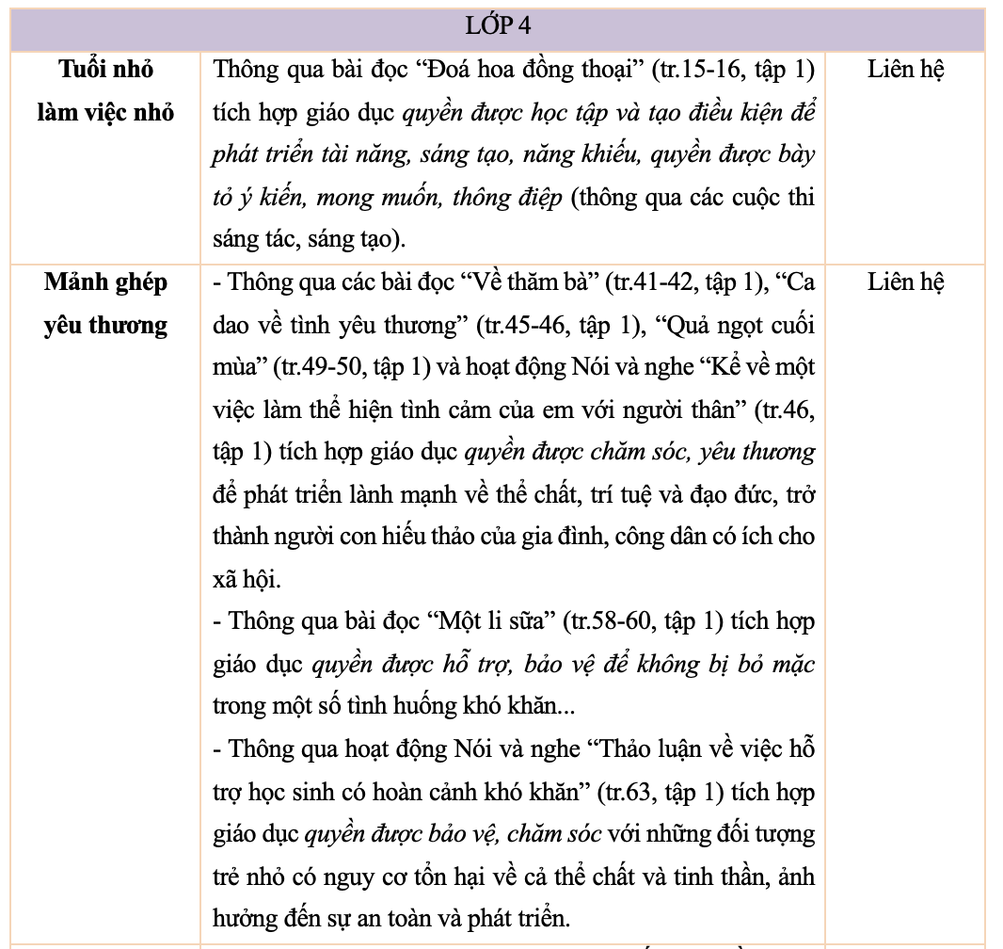
Notes:
Lớp 4, Chân trời sáng tạo: Nhiều vấn đề mới, sát với Quyền con người đã được thể hiện trong các văn bản đọc, các yêu cầu luyện viết, nói và nghe

Slide 14
